Slide 1



친구 찾기
Find Who

Slide 2
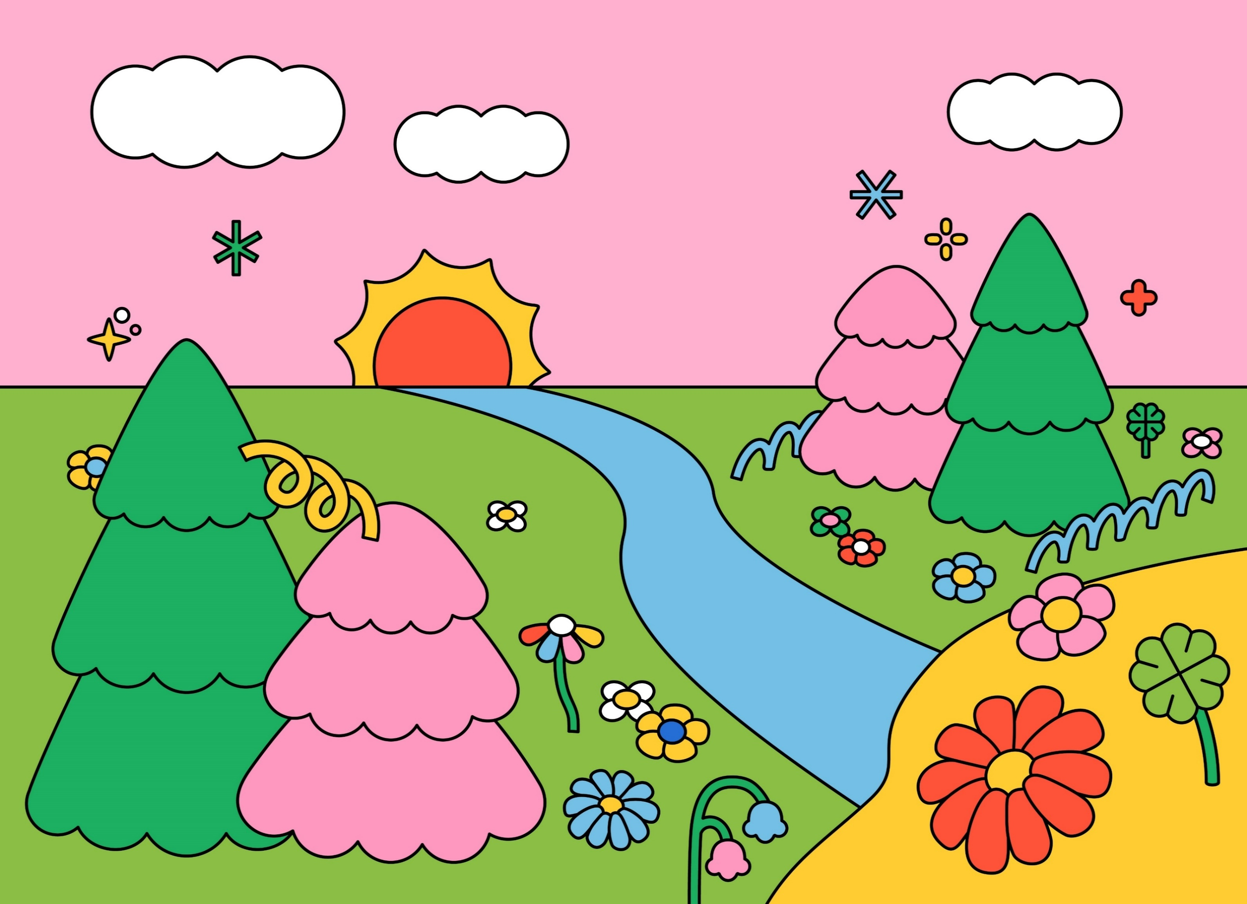

도입
Let’s listen to the song.
처음 만나는 친구와 어떤 이야기를 나누나요?

Slide 3

도입
학습 목표
좋아하는 것을 묻고 답하며
친구들과 서로 알아 갈 수 있다.

Slide 4
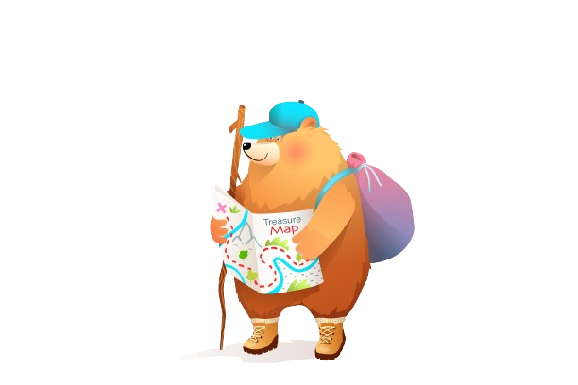

전개
활동 1
인사하며 자기소개 하기
Nice to meet you, too.
Hello, I’m Bear.
What’s your name?
Hello, I’m Lion.
Nice to meet you.

Slide 5
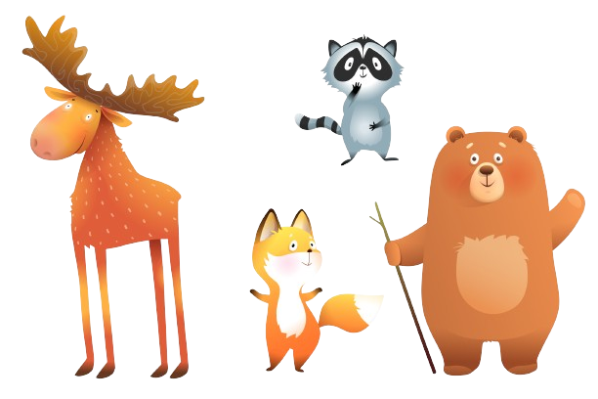
전개
활동 1
좋아하는 것 묻고 답하기
What do you like?
I like Music.

Slide 6
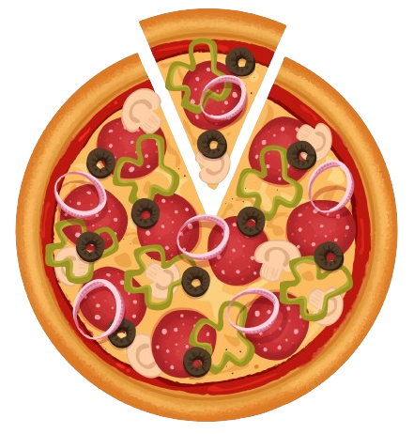

전개
활동 2
밸런스 게임
What do you like? — I like ______________.
vs.
chicken
pizza

Slide 7
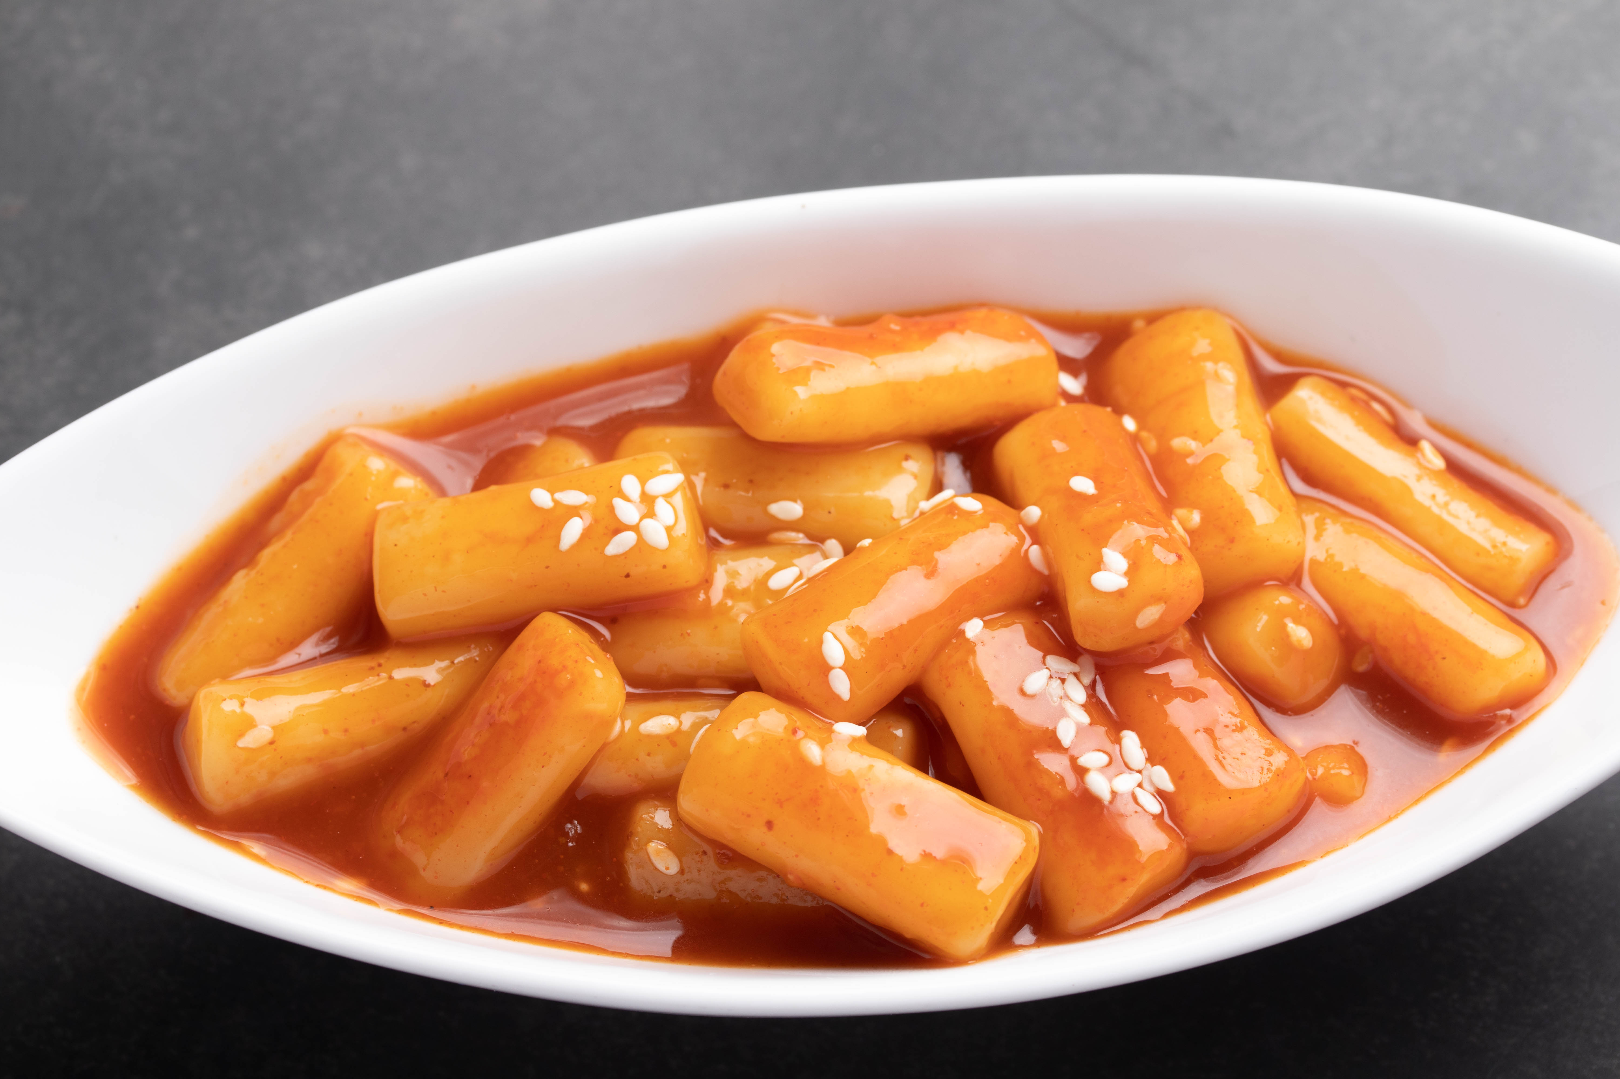
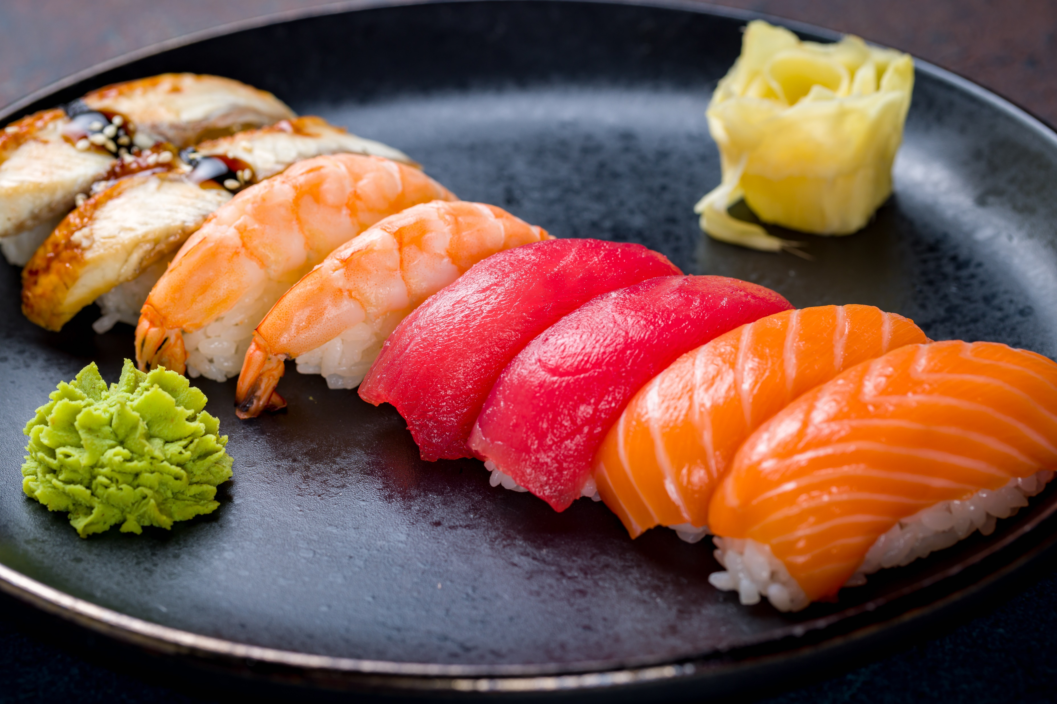
전개
활동 2
밸런스 게임
What do you like? — I like ______________.
vs.
tteokbokki
sushi

Slide 8


전개
활동 2
밸런스 게임
What do you like? — I like ______________.
vs.
English
math

Slide 9
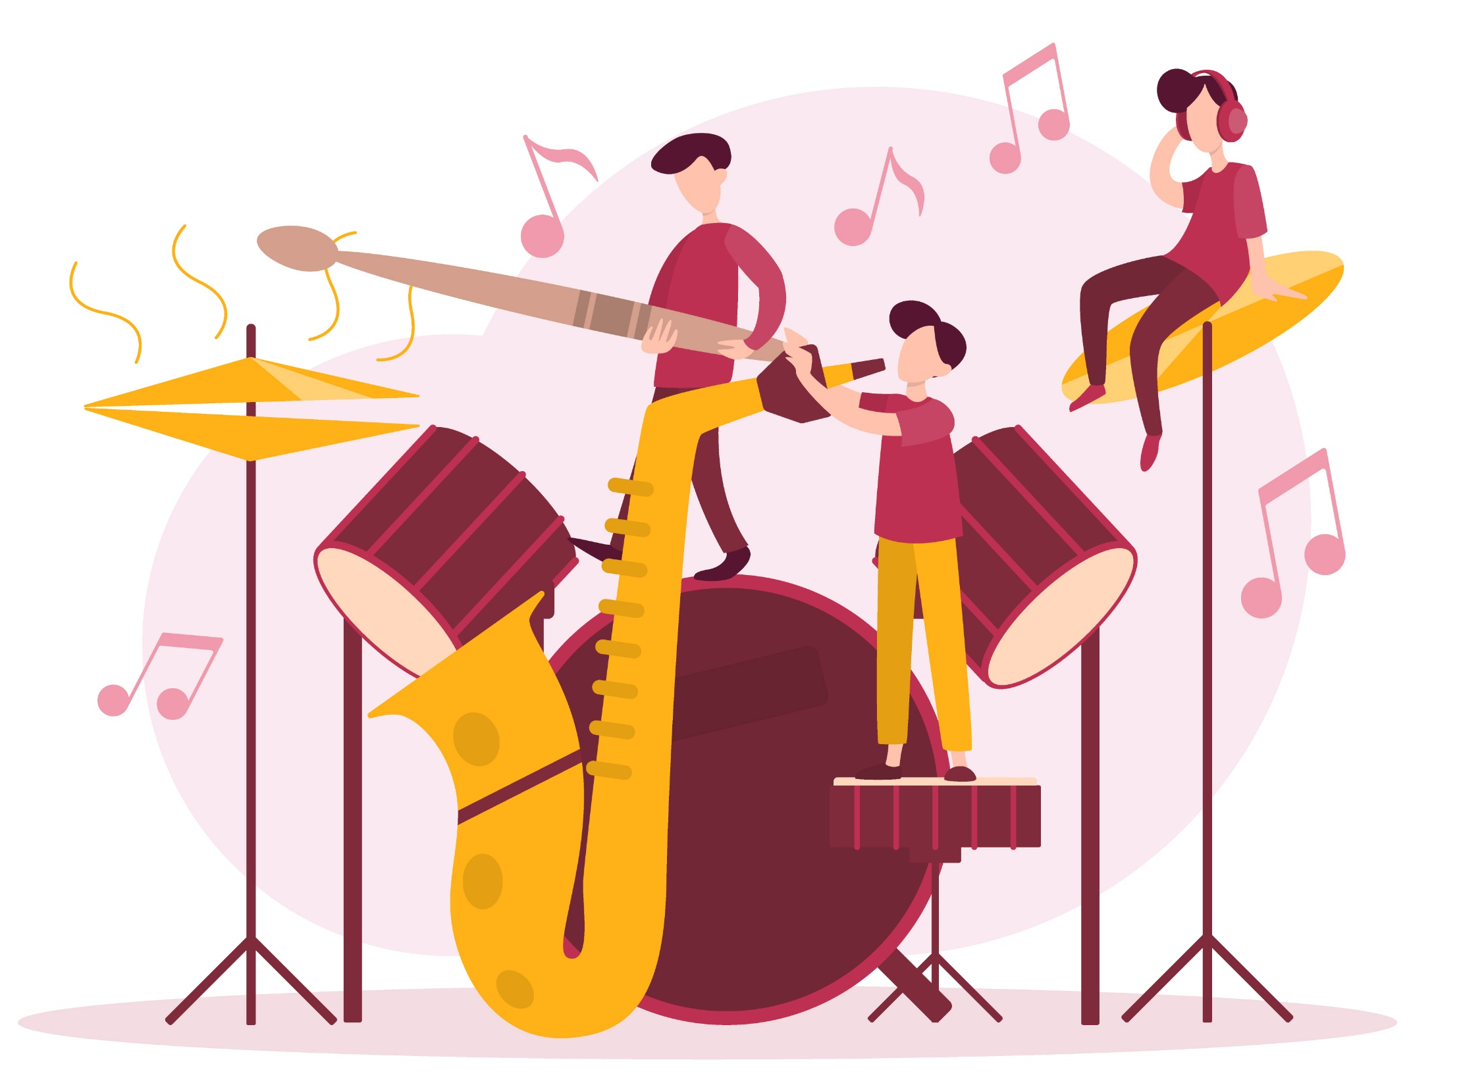
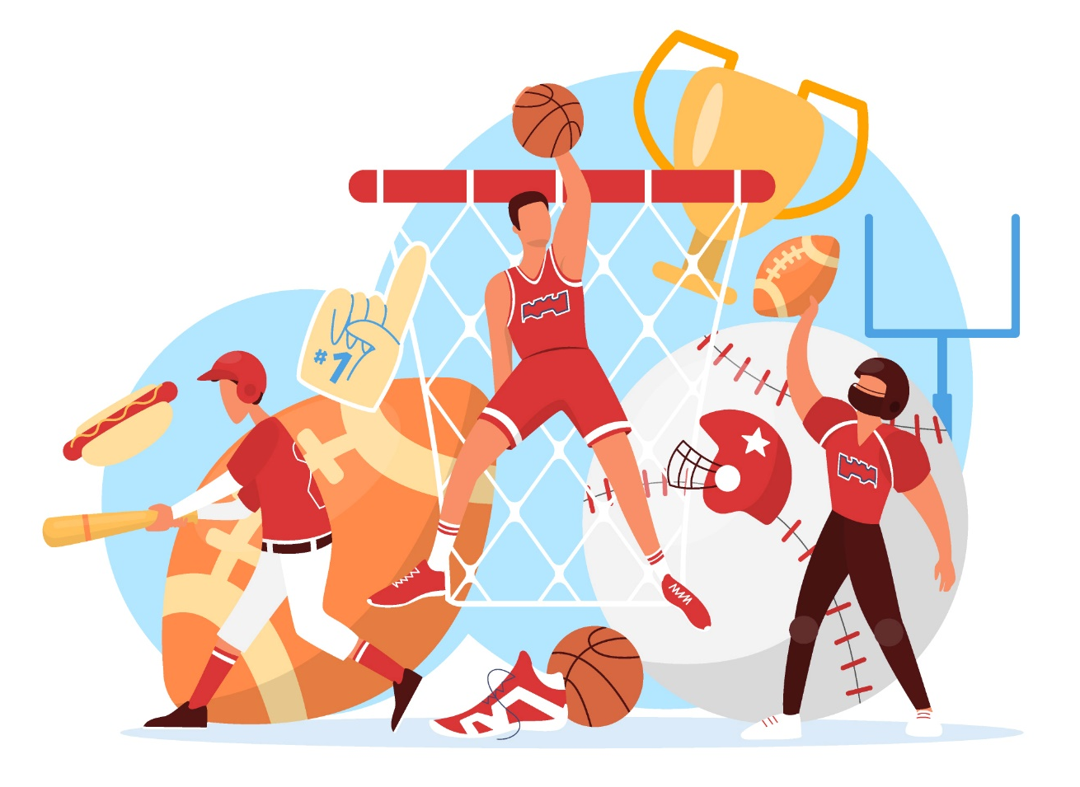
전개
활동 2
밸런스 게임
What do you like? — I like ______________.
vs.
music
P.E.

Slide 10
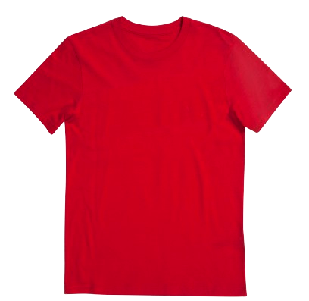
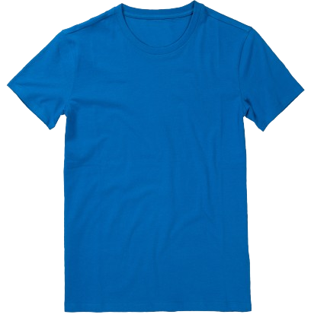
전개
활동 2
밸런스 게임
What do you like? — I like ______________.
vs.
red
blue

Slide 11

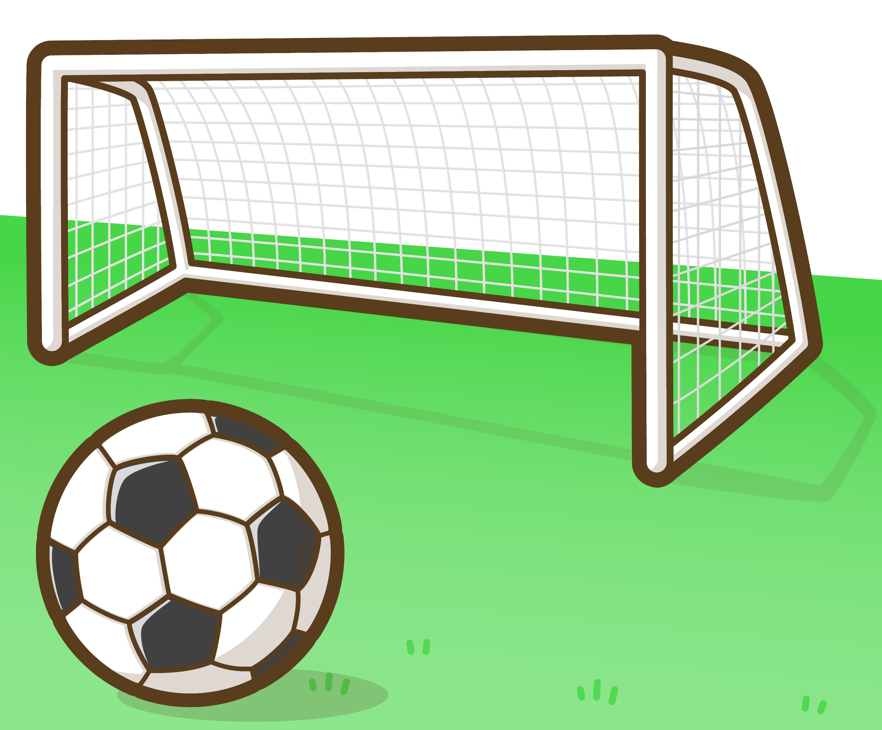
전개
활동 2
밸런스 게임
What do you like? — I like ______________.
vs.
baseball
soccer

Slide 12

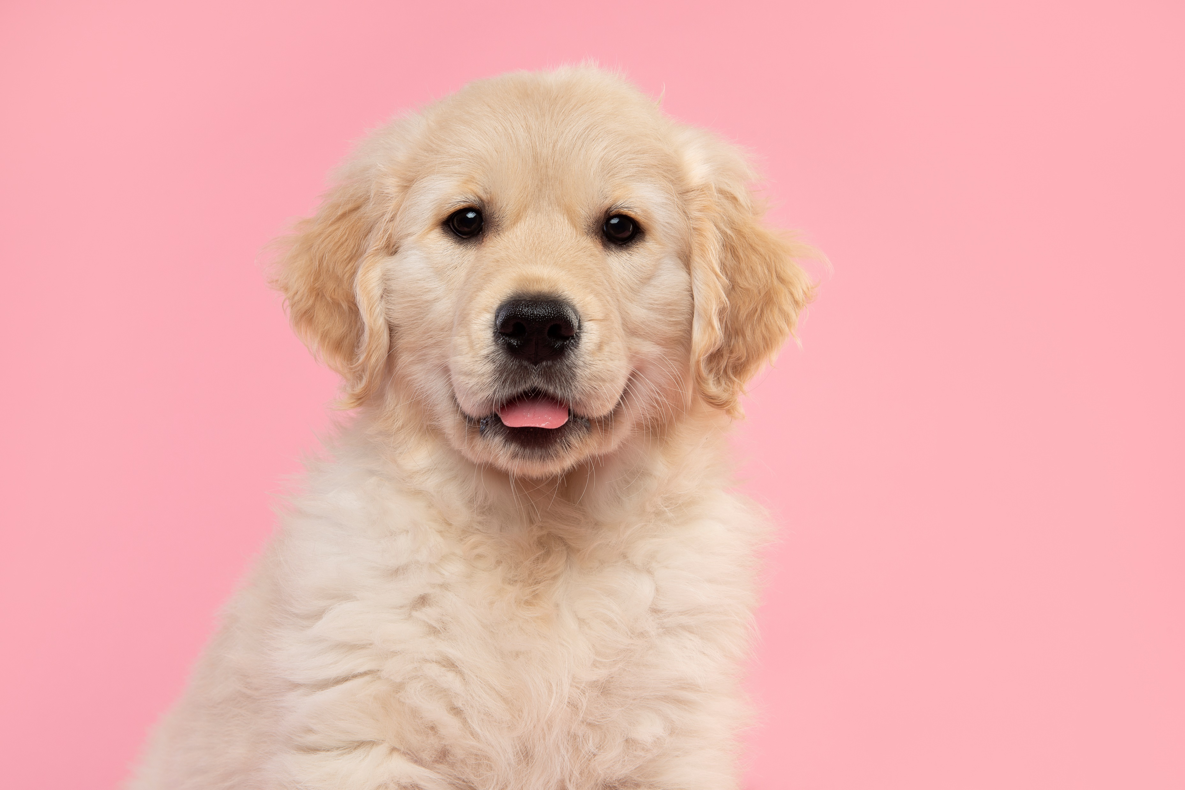
전개
활동 2
밸런스 게임
What do you like? — I like ______________.
vs.
a cat
a dog

Slide 13
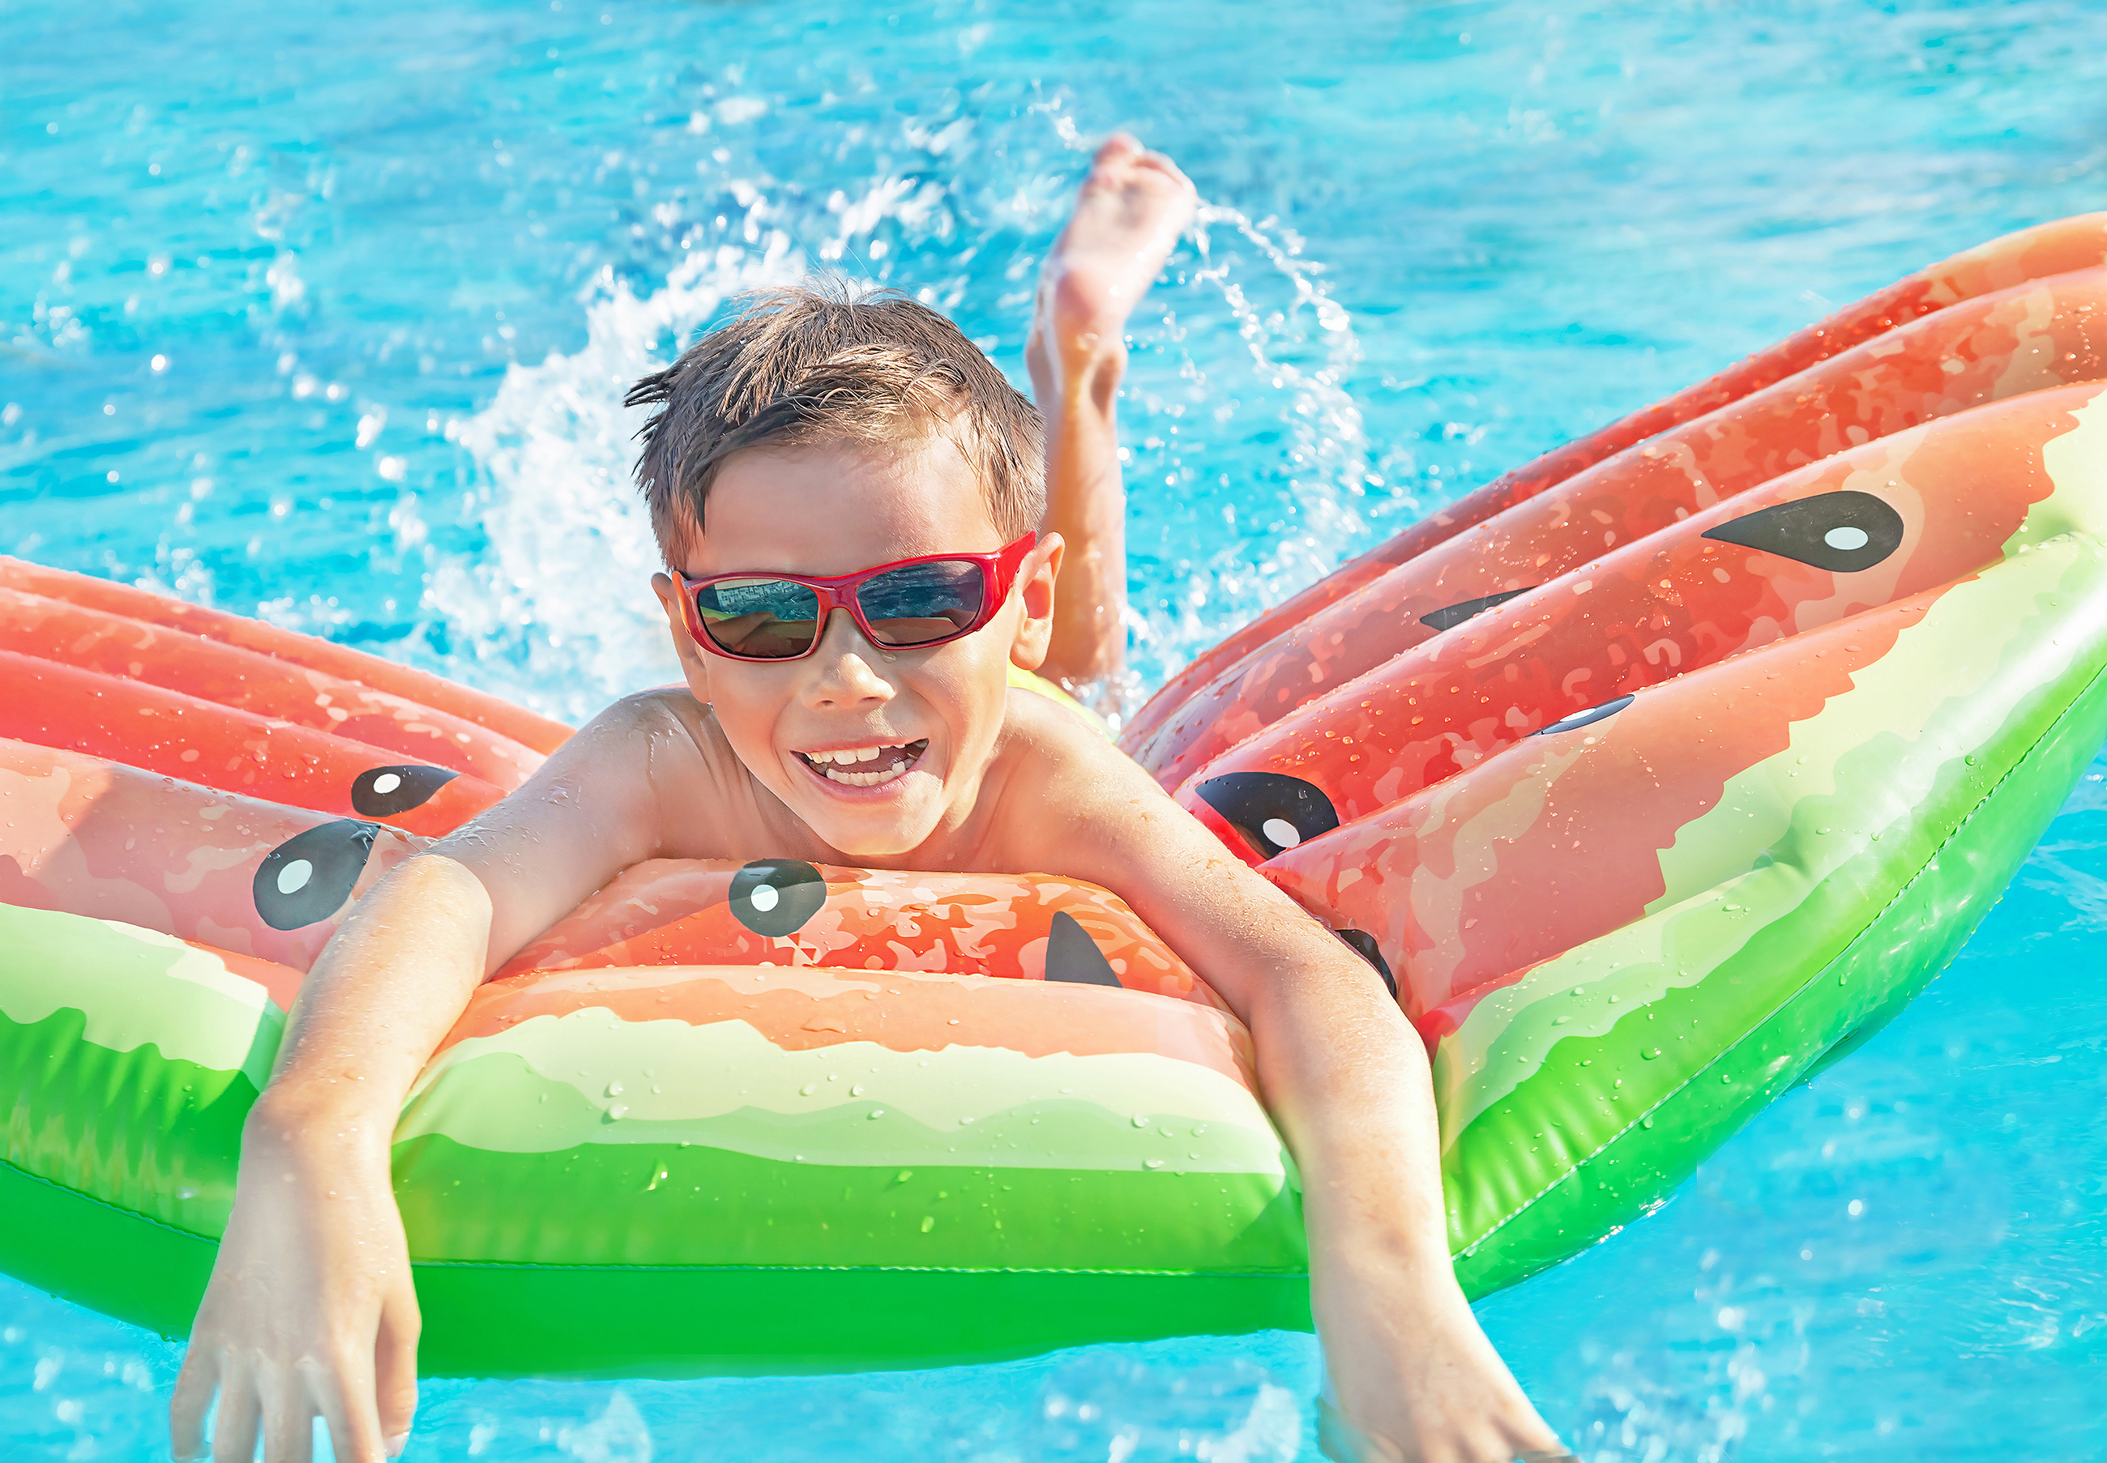
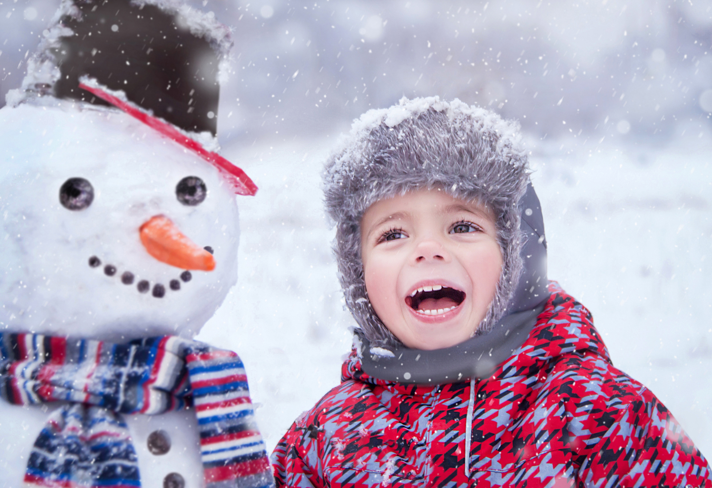
전개
활동 2
밸런스 게임
What do you like? — I like ______________.
vs.
summer
winter

Slide 14
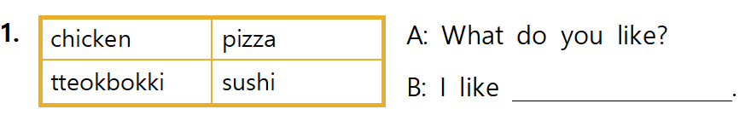
전개
활동 3
Find Who(친구 찾기) 게임
chicken
pizza
tteokbokki
sushi
치킨
피자
떡볶이
초밥

Slide 15
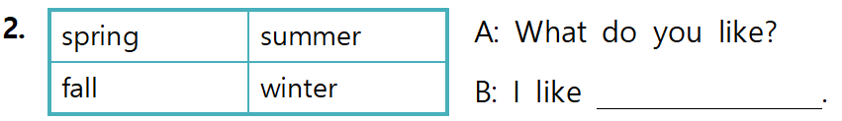
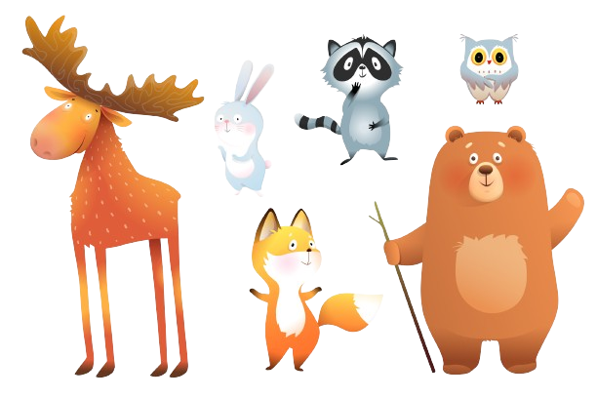
전개
활동 3
Find Who(친구 찾기) 게임
spring
summer
fall
winter
봄
여름
가을
겨울

Slide 16
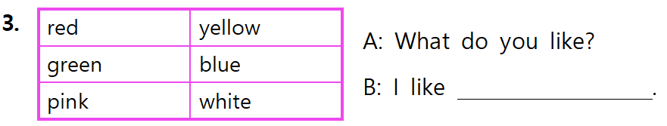

전개
활동 3
Find Who(친구 찾기) 게임
red
yellow
green
blue
pink
white
빨간색
노란색
파란색
초록색
분홍색
흰색

Slide 17
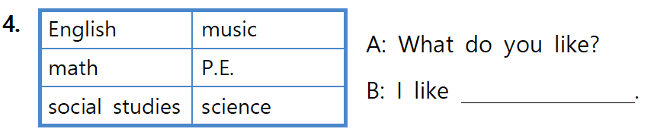
전개
활동 3
Find Who(친구 찾기) 게임
English
music
math
P.E.
social studies
science
영어
음악
수학
체육
사회
과학

Slide 18
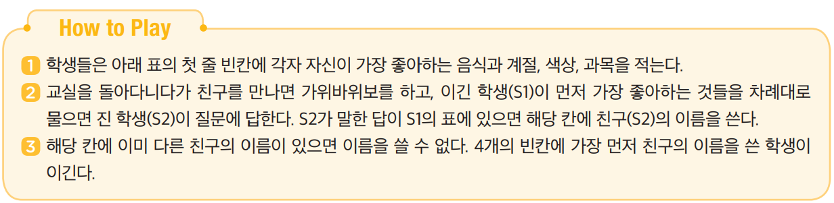
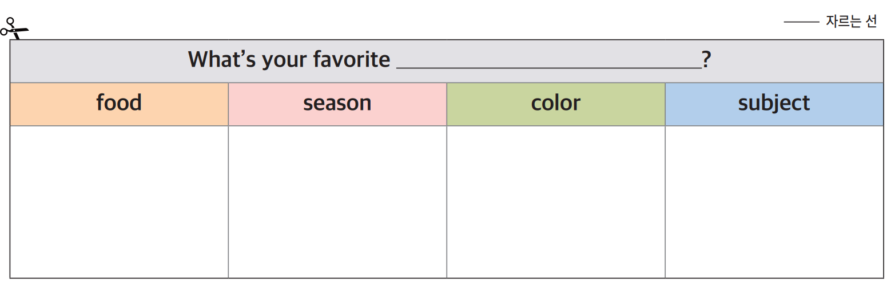
전개
활동 3
Find Who(친구 찾기) 게임
★ Worksheet 2의 A번에서 고른 것을 바탕으로, 친구들과 Find Who 게임을 해 봅시다.
학생들은 아래 표의 첫 줄 빈칸에 각자 자신이 좋아하는 음식과 계절, 색상, 과목을 적는다.
교실을 돌아다니다가 친구를 만나면 가위바위보를 하고, 이긴 학생(S1)이 먼저 좋아하는 것들을 차례대로
물으면 진 학생(S2)이 질문에 답한다. S2가 말한 답이 S1의 표에 있으면 해당 칸에 친구(S2)의 이름을 쓴다.
해당 칸에 이미 다른 친구의 이름이 있으면 이름을 쓸 수 없다. 4개의 빈칸에 가장 먼저 친구의 이름을 쓴
학생이 이긴다.

Slide 19
마무리
오늘 어떤 새 친구를 만났나요?
수업에 참여한 소감을
친구들과 나누어 봅시다.

Slide 20
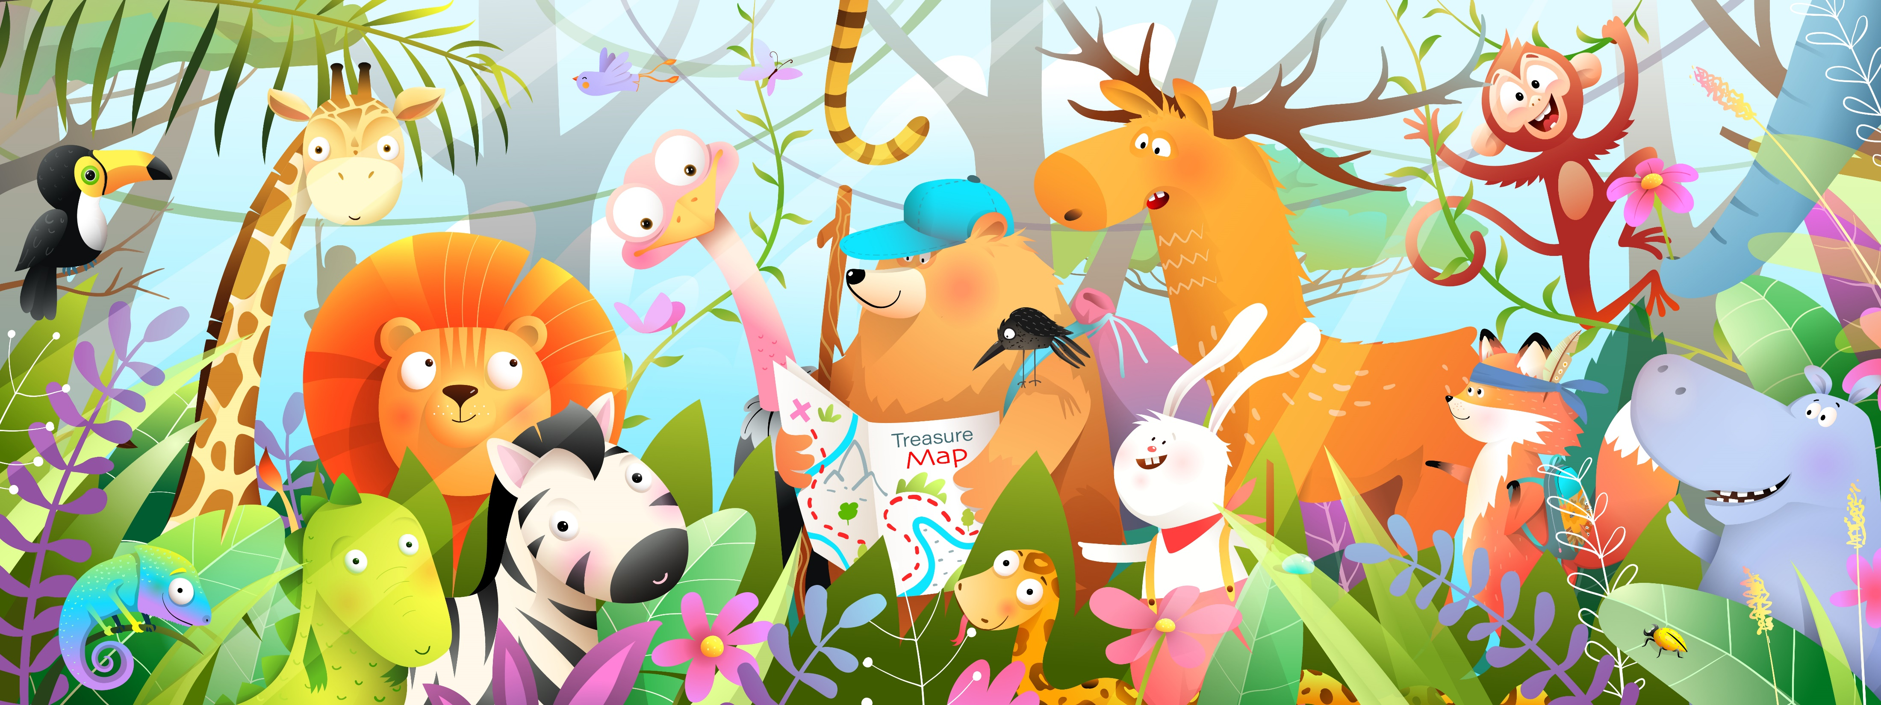
Excellent!

